Slide 1

Wie hilft uns Ki beim Alltag?
Eine Präsentation von Jan, Silas und Phillip

Slide 2
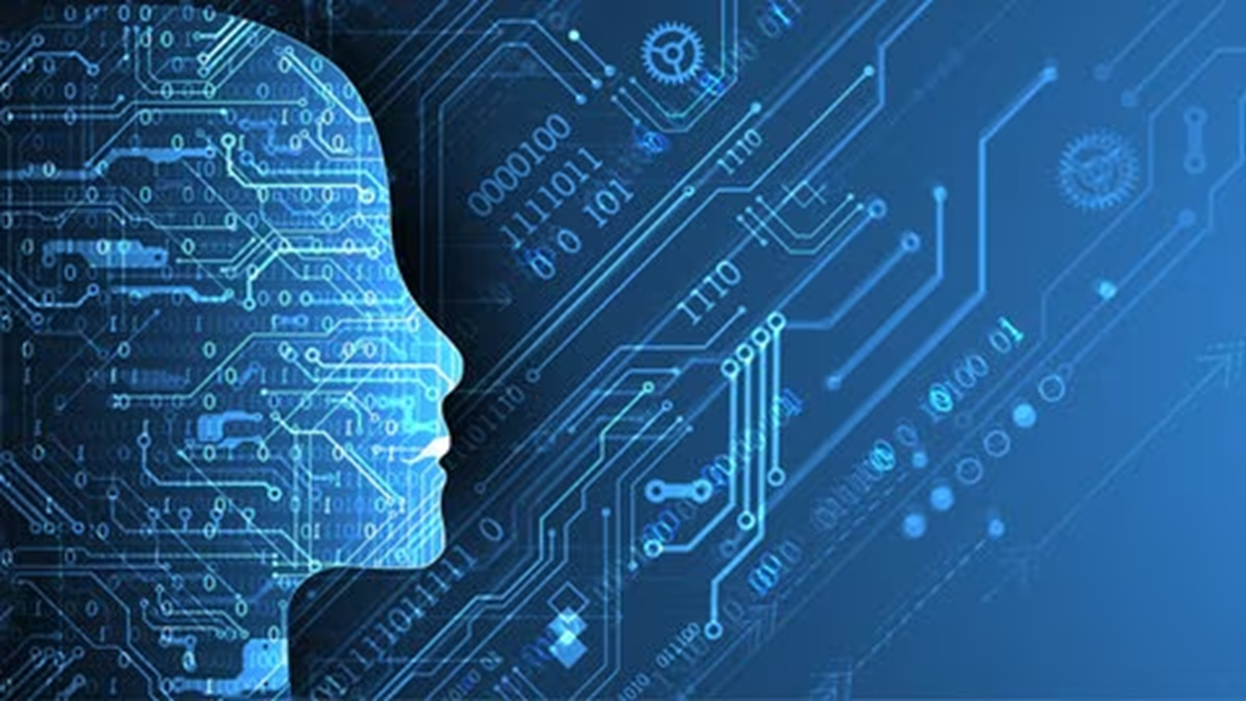
Inhaltsverzeichnis
: Bildung im Alltag
: Gefahren von Ki
: Ki als Sprachassistent
: Ki personalisierte Empfehlung

Slide 3


Bildung im Alltag
:Personalisiertes Lernen
:Besserer Zugang zu Bildung
:Sprachübersetzung
:Intelligente Lernplattformen

Slide 4

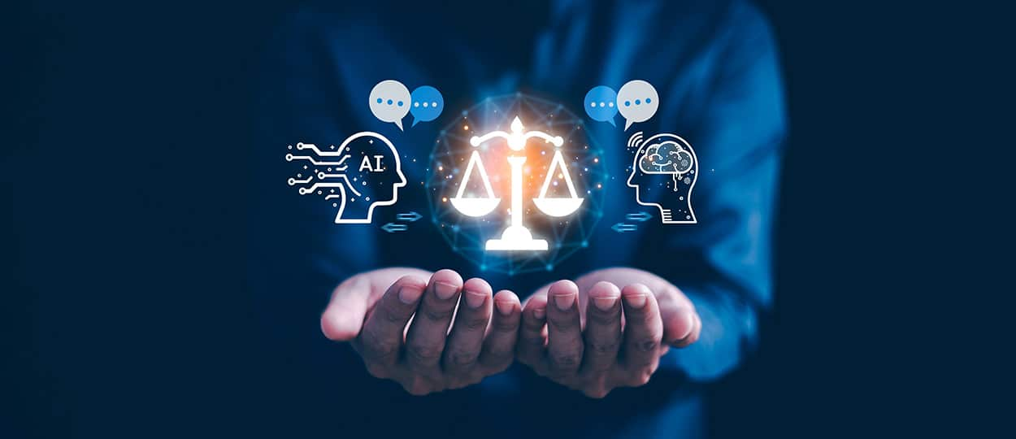
Gefahren von KI
:Deepfakes
:Arbeitsplatzverlust
:Beeinträchtigung Privatsphäre
:Sicherheitsrisiken durch künstlicher Itelligenz
:KI ersetzt nicht kritische Ausseinandersetzung

Slide 5

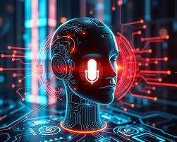
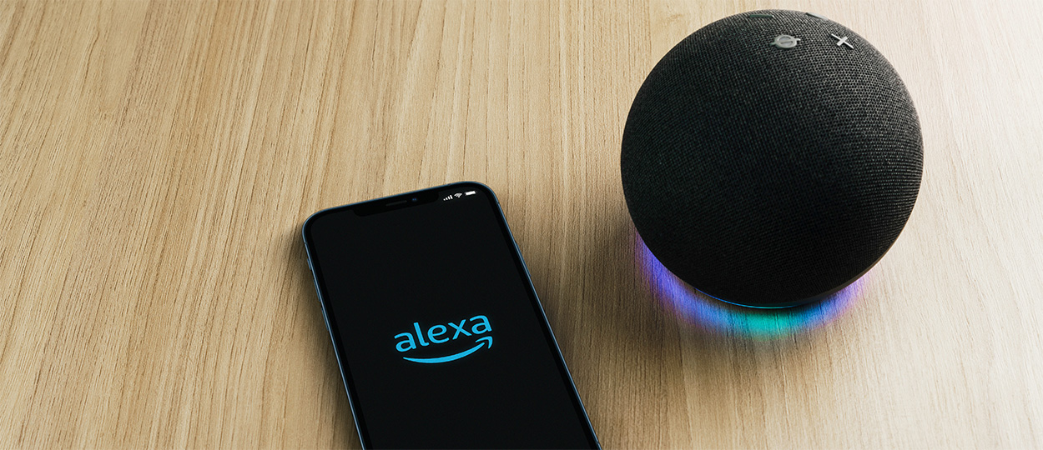
Vorteile von KI als Sprachassistent
:Benutzerfreundlichkeit
:Zeitersparnis
:Multitasking-Fähigkeit
:Übersetzungen
:Family-´Friendly

Slide 6


Personalisierte Empfehlung von KI
:Datenanalyse
KI Systeme analysieren große menge an Daten, um Muster und Vorlieben zu erkennen.
Datenquellen können Einkaufhistorien, Suchanfragen, Benutzerverhalten und demografische Infmationen umfassen.

Slide 7



